Slide 1
Lezione 14
Politiche della Sanità
Politiche Migratorie

Slide 2
La Politica
SANITARIA
Come gioco strategico

Slide 3
Trent’anni di riforme
Il Servizio Sanitario Nazionale fu istituito con la legge 833 del 1978 (600 Unità sanitarie locali)
Anno tragico (Assassinio Moro/ dimissioni Leone, postumi crisi petrolifera del 1973)
Governo Andreotti, un monocolore democristiano detto di «solidarietà nazionale» in quanto poteva contare sull’appoggio esterno di Psi, Psdi, Pri e Pci. Proprio l’inclusione nell’area di governo del partito comunista fu decisiva per l’approvazione della riforma sanitaria: l’istituzione del SSN fu infatti posta come condizione del Pci per appoggiare il governo

Slide 4
La Sanità dei partiti
Già nel corso degli anni Ottanta, il SSN venne accusato di erogare prestazioni di bassa qualità, di essere eccessivamente burocratico, di tollerare sprechi ed episodi di corruzione
La principale critica riguardava l’eccessiva ingerenza dei partiti
Questi problemi contribuirono ad alimentare un diffuso malcontento nei confronti delle modalità di gestione del SSN. Venne pertanto invocata una «riforma della riforma», che togliesse la gestione della sanità dalle mani dei partiti e imprimesse al SSN una «svolta manageriale»

Slide 5
La riforma del 1992-93 (1)
Biennio drammatico (stragi di Mafia, Tangentopoli, crisi finanziaria durissima nel 1993). Provvedimenti urgenti e riforme profonde approvate tra 1992 e 1993
I decreti 502 e 517, approvati rispettivamente nel 1992 e nel 1993, possono essere considerati come un unico intervento di riforma, destinato a ridisegnare il SSN secondo tre grandi direttrici: 1) l’aziendalizzazione; 2) la separazione tra committenti e fornitori; 3) la regionalizzazione.
AZIENDALIZZAZIONE. Usl e i maggiori ospedali trasformati in aziende pubbliche. S’intendeva così favorire l’autonomia delle strutture sanitarie pubbliche e l’adozione di strumenti di gestione mutuati dal settore privato. Alcuni dei principali ospedali pubblici furono scorporati dalle rispettive Asl e trasformati in aziende ospedaliere (Ao).

Slide 6
La riforma del 1992-93 (2)
la separazione tra committenti e fornitori. Separazione tra aziende territoriali (le Asl), cui sarebbe spettata la funzione di committenza, e aziende ospedaliere (Ao), investite della funzione di erogazione delle prestazioni specialistiche. Da allora, spetta alla singola Asl decidere quali servizi erogare in prima persona e quali invece commissionare a soggetti terzi. Per sottolineare la diversa natura delle aziende territoriali e ospedaliere, si stabilì che le prime sarebbero state finanziate in base al numero di assistiti residenti nel rispettivo territorio, mentre le aziende ospedaliere sarebbero state finanziate in base al volume delle prestazioni effettivamente erogate
la regionalizzazione. Rafforzamento del livello regionale. Alle regioni venne attribuita ampia discrezionalità nel programmare, organizzare e finanziare i servizi sanitari sul proprio territorio. I governi regionali acquisirono il controllo sulle aziende sanitarie (in precedenza le Usl dipendevano dai comuni), di cui potevano nominare i direttori generali.

Slide 7
Riforma del 1999 (riforma Bindi)
Decreto legislativo 229: enfasi sulla programmazione pubblica e sull’integrazione tra soggetti pubblici e privati (LEA; maggior ruolo delle regioni e diminuzione del ruolo dei comuni; questione dell’intra moenia)
La riforma Bindi fu molto criticata dai sostenitori di una maggiore privatizzazione della sanità. Soprattutto su:
la concorrenza tra fornitori pubblici e privati
la possibilità dei singoli cittadini di uscire dal SSN
lo sviluppo dei fondi sanitari integrativi
la privatizzazione degli ospedali
la massima libertà di scelta da parte dei pazienti.

Slide 8
Gli anni Duemila e l’austerity sanitaria
Nei primi due decenni degli anni Duemila, a livello nazionale non sono state adottate grandi riforme strutturali del SSN. Le principali innovazioni organizzative sono avvenute a livello regionale
Spending review: la definizione dei LEA, i piani di rientro, l’introduzione dei costi standard.
L’austerity sanitaria ha contraddistinto in particolar modo il decennio successivo alla grande crisi finanziaria del 2008: nel decennio precedente allo scoppio della crisi, la spesa sanitaria pubblica cresceva a un tasso medio del 6,2% annuo; nel decennio immediatamente successivo all’esplosione della crisi, il tasso di crescita medio annuo della spesa sanitaria pubblica è stato di appena lo 0,5%
Le regioni sono state dunque costrette a riorganizzare la propria offerta di servizi sanitari con vincoli di budget sempre più stringenti: hanno finito per tagliare i posti letto, chiudere i piccoli ospedali, bloccare il turn over del personale, centralizzare gli acquisti, inasprire i ticket, rimandare gli investimenti

Slide 9
Gli attori e le regole del gioco.Il livello NAZIONALE
il Ministero della Salute ricopre ancora oggi un ruolo centrale nel coordinamento del SSN. Al Ministero della Salute compete innanzitutto determinare il budget complessivo da destinare al servizio sanitario pubblico. Un secondo compito strategico riguarda la definizione dei cosiddetti «livelli essenziali di assistenza» (LEA), di cui si tratterà tra poco.
Enti pubblici vigilati e finanziati dal Ministero della Salute, tra cui:
L’Istituto superiore di sanità svolge attività di ricerca scientifica, controllo, documentazione e formazione in materia di salute pubblica.
Agenzia italiana del farmaco (Aifa), operativa a partire dal 2004, a cui è affidata la regolazione dell’intera filiera farmaceutica in Italia.
Agenzia nazionale per i servizi sanitari regionali (Agenas), istituita nel 1993, fornisce supporto tecnico-operativo al Ministero della Salute e alle regioni nel rilevare costi ed efficacia dei servizi erogati ai cittadini.

Slide 10
Gli attori e le regole del gioco. Il livello REGIONALE
La Costituzione colloca la tutela della salute tra le materie di legislazione «concorrente» tra Stato e regioni.
Il governo nazionale deve limitarsi a determinare i princìpi di carattere generale, mentre alle regioni e alle province autonome viene riconosciuta ampia discrezionalità nel programmare e organizzare l’assistenza sanitaria sul proprio territorio.
Tale discrezionalità si traduce nella possibilità da parte delle amministrazioni regionali di configurare il proprio servizio sanitario nel modo che ritengono più opportuno, adottando modelli organizzativi anche molto diversi tra loro
Spetta al singolo governo regionale stabilire i criteri di accreditamento e di remunerazione dei fornitori, sia pubblici che privati, e come suddividere le risorse tra i diversi ambiti assistenziali (cure primarie, cure ospedaliere, prevenzione, ecc.).

Slide 11
Gli attori e le regole del gioco. Il livello Locale
A livello locale operano le aziende sanitarie, che si dividono (tranne che in Lombardia) in due categorie: quelle territoriali (aziende sanitarie locali, Asl) e quelle ospedaliere (Ao).
Le aziende territoriali hanno il compito di garantire ai propri assistiti tutti i servizi inclusi nei livelli essenziali di assistenza (anche con esternalizzazione)
Ogni regione può determinare, a propria discrezione, quante Asl istituire nel proprio territorio, e la relativa ampiezza.
Le aziende ospedaliere (Ao) svolgono invece esclusivamente funzioni di produzione, avendo il primario compito di erogare cure specialistiche.
Gli ospedali pubblici che non costituiscono azienda autonoma rimangono stabilimenti produttivi all’interno delle rispettive Asl: essi godono di un’autonomia limitata rispetto alle aziende ospedaliere.
In Lombardia, in attuazione della legge regionale n. 23 del 2015, non esistono più le Asl e le aziende ospedaliere. Al loro posto, sono state costituite 27 Aziende socio-sanitarie territoriali (ASST) e 8 Agenzie di tutela della salute (ATS).

Slide 12
I livelli essenziali di assistenza (LEA)
«pacchetto» di servizi che il SSN s’impegna a garantire a tutti i residenti in forma gratuita o tutt’al più previo pagamento di una quota di partecipazione alla spesa (ticket).
La definizione della lista dei LEA costituisce uno snodo cruciale nei rapporti tra governo centrale e regioni, in quanto proprio dalla determinazione dei livelli essenziali dovrebbe discendere l’ammontare di risorse che lo Stato s’impegna a destinare al finanziamento del SSN.
Il Ministero della Salute monitora ogni anno in quale misura le regioni eroghino effettivamente i LEA. Emerge come negli ultimi anni le regioni del Centro-Nord siano state solitamente in grado di erogare la maggioranza dei LEA in modo appropriato e con tempi di attesa ragionevoli.
Molte regioni del Mezzogiorno, al contrario, sono risultate in larga misura inadempienti: esse non erogano tutti i LEA, talvolta non li erogano in modo appropriato, spesso non li erogano nei tempi dovuti.

Slide 13
Il finanziamento del sistema: la posta in gioco e i conflitti tra Stato e regioni (1)
La determinazione del fondo sanitario nazionale
il governo centrale è tenuto infatti a fornire alle regioni le risorse finanziarie necessarie ad assicurare i livelli essenziali d’assistenza all’intera popolazione. Negli ultimi due decenni l’ammontare del fondo sanitario nazionale sembra tuttavia essere stato determinato in modo più pragmatico: base storica e incrementale
Programmazione triennale che fallisce sempre
E’ almeno dai primi anni Novanta che le regioni rinfacciano al governo di destinare al SSN una quantità di risorse inadeguata. Quella che il SSN italiano sia sistematicamente sotto-finanziato è una tesi ampiamente condivisa, anche tra gli studiosi di politiche sanitarie

Slide 14
La rilevanza della posta in gioco
Le politiche sanitarie valgono l’11% del PIL (quarta filiera produttiva)
La decisione riguardo allo stanziamento del fondo sanitario nazionale pare dunque schiacciata nella morsa di due esigenze opposte: da un lato, la necessità di tenere a freno la spesa pubblica; dall’altro, quella di non deprimere lo sviluppo di un importante settore produttivo.
la sanità privata è legata a doppio filo alle sorti del servizio pubblico. Circa un terzo dell’intero fondo sanitario nazionale viene utilizzato per retribuire fornitori esterni al SSN. I
I medici di famiglia, ad esempio, pur non essendo dipendenti del SSN, intrattengono con esso un rapporto di convenzione.
Anche la maggior parte delle case di cura private e le farmacie sono convenzionate con il servizio pubblico.
L’ammontare della spesa farmaceutica – cui sono naturalmente interessate le imprese produttrici e distributrici di farmaci – è stimato in proporzione al fondo sanitario nazionale.
Molti attori che operano nel settore sanitario hanno un forte interesse che il finanziamento del servizio sanitario pubblico sia adeguato

Slide 15
I deficit regionali
solo poche regioni sono state capaci di tenere sempre i conti in ordine; la maggioranza delle regioni ha invece – chi più, chi meno – ripetutamente sforato il budget. Dal 2001 al 2012 i sistemi sanitari regionali hanno accumulato un disavanzo complessivo di oltre 40 miliardi di euro.
Le regioni centro-settentrionali sono state però responsabili di appena il 12% di tale passivo: ad aver accumulato l’88% del disavanzo sono state le regioni centro-meridionali (Lazio incluso).
La situazione dei conti sanitari regionali è sensibilmente migliorata a partire dal 2012 [Corte dei Conti 2018].
Piani di rientro

Slide 16
conclusioni
Le singole regioni godono di ampia autonomia in campo sanitario, sul piano organizzativo e gestionale; sul piano finanziario, esse dipendono invece ancora – in massima parte – dal fondo sanitario nazionale.
le regioni con minore capacità amministrativa hanno continuato ad accumulare ritardo, e il divario Nord-Sud non solo non è diminuito, ma è anzi aumentato
Diversi commentatori traggono la conclusione che il regionalismo sanitario si sia rivelato un fallimento: bisognerebbe ridurre l’autonomia regionale e ridare maggiori poteri potere al governo nazionale.
Il sistema di finanziamento ancora in larga misura centralizzato ha tuttavia avuto un importante merito, quello di preservare un assetto di «regionalismo solidale»: le regioni più ricche trasferiscono parte delle proprie risorse alle regioni più povere.
Va sottolineato come le regioni abbiano ricevuto, negli ultimi tre decenni, grosso modo le stesse risorse pro capite da investire in sanità. Alcune regioni hanno fatto buon uso delle risorse loro assegnate. Altre regioni, soprattutto quelle meridionali, che presentavano condizioni di partenza oggettivamente più problematiche, hanno sistematicamente fatto registrare performance inferiori

Slide 17
La Politica
Migratoria

Slide 18
Le politiche migratorie tra controllo e integrazione. Una policy pluriforme e controversa
La ricerca sulle politiche migratorie si è tradizionalmente strutturata attorno a due questioni (Hammar 1985):
le politiche di immigrazione o di controllo, che riguardano la regolazione dei flussi, le condizioni di ammissione e residenza in un certo paese e, di riflesso, di respingimento ed espulsione dei migranti irregolari o clandestini
le politiche per gli immigrati o di integrazione, che invece riguardano lo status dei cittadini stranieri ammessi a soggiornare su un certo territorio, e pertanto l’insieme dei diritti – civili, sociali ed eventualmente politici – loro riconosciuti, incluse le norme e le politiche di accesso alla cittadinanza nazionale.

Slide 19
Teorie sulle politiche migratorie (1)
Controllo.
Focus sul policy gap, ovvero sulla contraddizione tra le intenzioni delle politiche, tendenzialmente restrittive, e outcomes in genere deludenti, in quanto molti immigrati riescono comunque ad arrivare e a insediarsi nonostante i divieti.
In una prospettiva sociologica, il divario riflette dinamiche di sviluppo dei flussi migratori indipendenti dalle politiche (Castles 2004), come l’attrazione esercitata dalla domanda di lavoro scarsamente qualificato o la presenza di reti migranti che si adoperano per favorire l’ingresso di parenti ed amici.
Client politics di Gary Freeman (1995). Per Freeman le politiche migratorie sono un caso di policy clientelare, caratterizzata da costi diffusi sull’intera popolazione e benefici concentrati su poche categorie o gruppi di interesse in grado di fare pressione nelle sedi ‘che contano’.

Slide 20
Teorie sulle politiche migratorie
Integrazione.
Conta la storia (ius soli / ius sanguinis).
Ma anche la dimensione locale nelle policy di integrazione e controllo; mentre un’attenzione crescente è stata dedicata ai processi decisionali a livello europeo.
Un dibattito recente è poi quello sulla multilevel governance delle politiche migratorie che cerca di fare luce sulle molteplici relazioni che caratterizzano il policy-making dell’immigrazione, sia tra istituzioni ai diversi livelli di governo che tra attori pubblici e non.

Slide 21
Le politiche migratorie in Italia. Da questione di integrazione a problema di sicurezza
Le prime leggi sull’immigrazione approvate in Italia, rispettivamente nel 1986 e nel 1990, hanno di fatto affrontato entrambi gli aspetti, sebbene in termini molto generali. Entrambe le leggi sono state implementate in maniera frammentaria, data l’assenza regolamenti specifici e fondi dedicati. L’unico risultato concreto è stata la regolarizzazione di oltre 300.000 lavoratori stranieri irregolari, 105.000 nel 1986 e 222.000 nel 1990.
Tre fasi importanti successive:
Il periodo dal 1996 al 2001, in cui la discussione si incentra sulle politiche di integrazione;
il periodo 2001-2010, in cui diventano preminenti le questioni relative al controllo degli ingressi e alla repressione delle migrazioni irregolari;
infine, il periodo dal gennaio 2011, il crescente arrivo via mare di migranti e richiedenti asilo da Tunisia e Libia hanno portato in primo piano la regolazione del diritto d’asilo e le politiche dell’accoglienza.

Slide 22
Il periodo 1996-2001: integrazione e immigrazione programmata
governo Prodi approvava la legge n. 40, cosiddetta legge Turco-Napolitano, elaborata a partire da una proposta già elaborata da una commissione di esperti nel 1993, e incentrata sul cosiddetto modello ‘dell’integrazione ragionevole’. Questo si poneva due obiettivi: regolare in maniera più stringente l’ingresso per motivi di lavoro e le espulsioni; introdurre misure concrete di accesso ai diritti e integrazione sociale.
Riconoscimento dell’esistenza di una domanda di lavoro immigrato (sponsors), a cui si cercava di dare risposta con quote annuali di ingresso emanate per decreto dal Presidente del Consiglio. Le quote diventavano poi, uno strumento cruciale delle politiche di controllo: per i paesi che collaboravano nelle pratiche di riammissione dei propri cittadini venivano previsti contingenti premio di nuovi ingressi.
La legge introduceva anche novità sul lato dei controlli, tra cui i controversi Centri di Permanenza Temporanea, per trattenere lo straniero per il tempo necessario al completamento dell’iter di espulsione e comunque per un periodo non superiore a 30 giorni.
L’integrazione si declinava innanzitutto nella previsione di uno status giuridico più sicuro, con l’introduzione della “carta di soggiorno”, un documento a tempo indeterminato rilasciato dopo almeno 5 anni di residenza regolare.

Slide 23
2001-2010 Cambiamento nella continuità. La retorica della Sicurezza (1)
Legge n. 189/2002 meglio nota come Bossi-Fini, eliminava la figura dello sponsor, subordinando l’ammissione per motivi di lavoro alla dimostrazione dell’esistenza di un’offerta di occupazione (il cosiddetto ‘contratto di soggiorno’).
‘Diritto di prelazione’, ovvero delle quote preferenziali per i migranti che avessero partecipato nei paesi di origine a programmi di formazione professionale approvati dai ministeri del Lavoro e dell’Istruzione su proposta di regioni e province autonome.
Il quadro viene completato dal quarto governo Berlusconi con l’introduzione del cosiddetto «Accordo di integrazione» (art. 4 bis della Legge 94/2009), che l’immigrato deve sottoscrivere in Prefettura alla richiesta del primo permesso di soggiorno impegnandosi a conseguire, nell’arco di due anni, il livello A2 di conoscenza della lingua italiana e nozioni di base sulla Costituzione e la cultura civica del paese, conditio sine qua non per il rinnovo del permesso stesso.

Slide 24
2001-2010 Cambiamento nella continuità. La retorica della Sicurezza (2)
Legge restrittiva ma implementazione «lasca»
anche la Bossi-Fini ha introdotto una sanatoria che, dapprima limitata al settore domestico ma poi ampliata a tutti i lavoratori immigrati, ha consentito la regolarizzazione di ben 630mila migranti presenti irregolarmente nel nostro paese
a partire dal 2005, le quote annuali di ingresso, strumento spesso utilizzato dai migranti come un’opportunità di regolarizzazione attraverso il meccanismo del temporaneo rientro in patria per essere poi richiamati con un contratto di lavoro regolare, passano da 45.500 a 54.500, un trend espansivo che continua negli anni del centro-sinistra, che autorizzano ben 116.500 ingressi nel 2006 e 170.000 nel 2007, e infine si assesta a 150.000 ingressi con il ritorno al governo del centro-destra nel 2008.
Nel 2009 inoltre, viene introdotta una nuova sanatoria, questa volta limitata al solo settore domestico e della cura, che comunque regolarizza 215.255 immigrati. Infine, i decreti flussi approvati nel corso del 2010 autorizzano l’ingresso di 86.600 migranti, nonostante il contesto di crisi economica

Slide 25
Dal 2011 in poi: tra emergenza umanitaria e immigrazione illegittima (1)
Esplosione dei numeri causa anche dell’aumento dei rifugiati accanto agli emigranti economici
In una prima fase, che va dagli sbarchi del 2011 all’inizio del 2016, prevale l’approccio dell’emergenza umanitaria, che di fatto consente ai diversi governi in carica di gestire la crisi in maniera discrezionale, spesso anche in contraddizione con gli accordi sottoscritti. Emblematico è il caso dei migranti tunisini: inizialmente ospitati in un campo improvvisato a Manduria, in provincia di Taranto, da dove molti riescono ad allontanarsi facendo perdere le proprie tracce, nell’aprile l’allora ministro dell’Interno Maroni concede la protezione umanitaria a quanti arrivati prima del giorno 5, data in cui entra in vigore l’accordo sui rimpatri con il nuovo governo tunisino, nonostante il parere contrario dell’UE e le proteste della Francia
Una strategia per molti aspetti simile viene adottata nel caso, ben più complicato, della crisi libica, che coinvolge migranti originari di vari paesi africani e lì impiegati nell’industria del petrolio o in transito verso l’Europa. Operazioni Mare Nostrum e Triton. Emergere del ruolo delle ONG

Slide 26
Dal 2011 in poi: tra emergenza umanitaria e immigrazione illegittima (2)
Approvazione da parte della Commissione UE dell’Agenda Europea sulle Migrazioni, entrata in vigore nel settembre 2011: i margini di discrezionalità che avevano caratterizzano il periodo precedente si riducono considerevolmente.
L’agenda istituisce i cosiddetti hotspot, centri di primo arrivo e soccorso, dove si attuano anche le operazioni di foto-segnalamento dei migranti. Per vigilare sulla corretta attuazione delle procedure, alla polizia nazionale vengono affiancati i rappresentanti dell’Agenzia Europea per le Frontiere (Frontex), dell’Agenzia per il sostegno dei richiedenti asilo (EASO) e dell’Europol, l’agenzia di polizia europea. Se nel settembre 2015 le impronte digitali inserite nel sistema Eurodac erano pari a solo il 36% dei migranti sbarcati in Italia, nel gennaio 2016 la percentuale era già salita al 78%.
Svolta restrittiva con Governo Gentiloni e Conte I

Slide 27
Poste in gioco, attori sociali, interessi e politiche (1)
Diversi policy frames dell’immigrazione, in parte coerenti con gli orientamenti pro- o anti- immigrati delle diverse maggioranze di governo, in parte in contraddizione, come messo nel caso del governo Gentiloni, la cui misure restrittive hanno dato avvio a un processo di de-legittimazione delle ONG e, più in generale, dell’immigrazione.
Possiamo chiederci se, a questa recente enfasi sulla dimensione del controllo, sia corrisposta effettivamente una maggiore capacità di contenimento dei flussi, o se non si debba piuttosto constatare il persistere di quel control gap che ha caratterizzato le politiche migratorie italiane dagli esordi ai primi anni 2000, come messo in luce dalle numerose sanatorie
I dati rivelano un quadro piuttosto contraddittorio, che se da un lato sembra confermare il carattere simbolico di molte policy di controllo, come nel caso dei rimpatri menzionato sopra, dall’altro pure evidenzia una diminuzione degli ingressi per motivi di lavoro a fronte di incrementi consistenti nei ricongiungimenti famigliari e negli arrivi per ragioni umanitarie

Slide 29
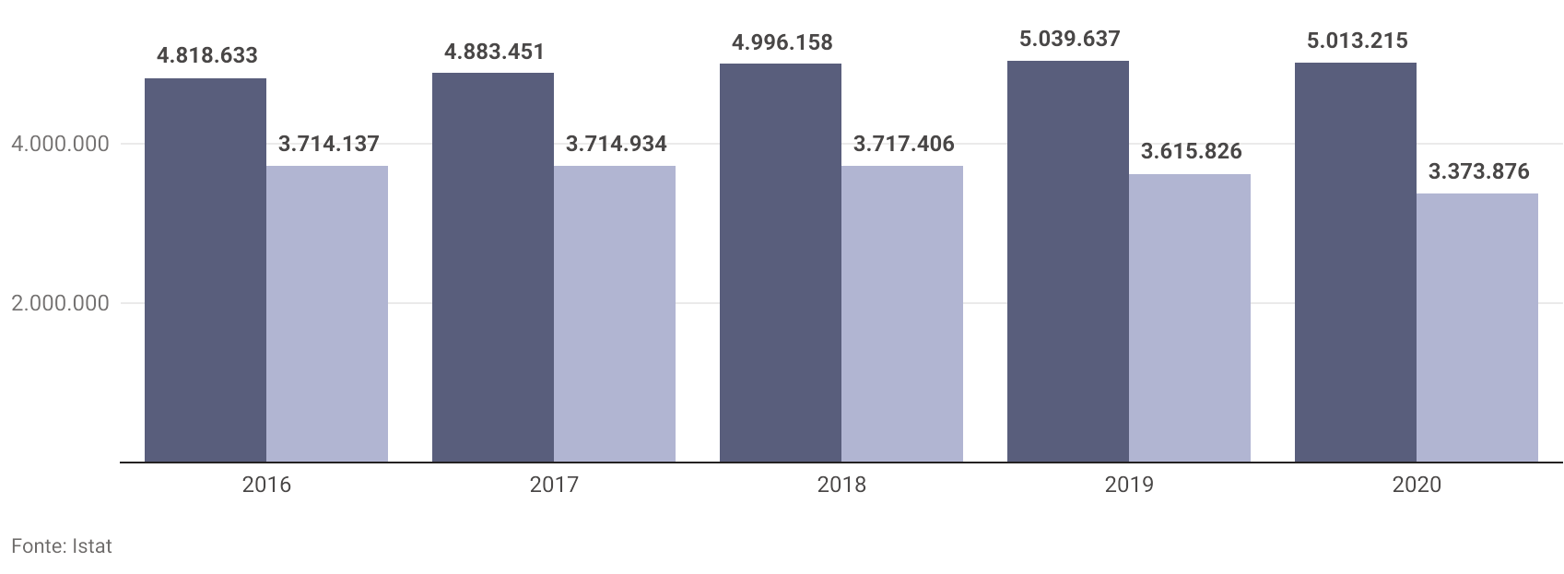

Slide 30
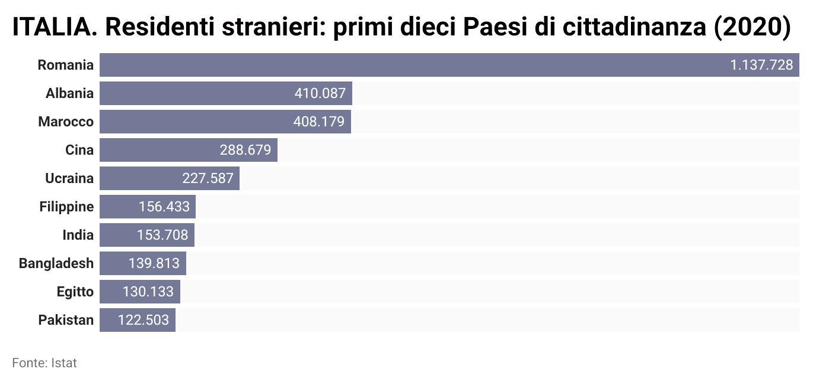

Slide 31
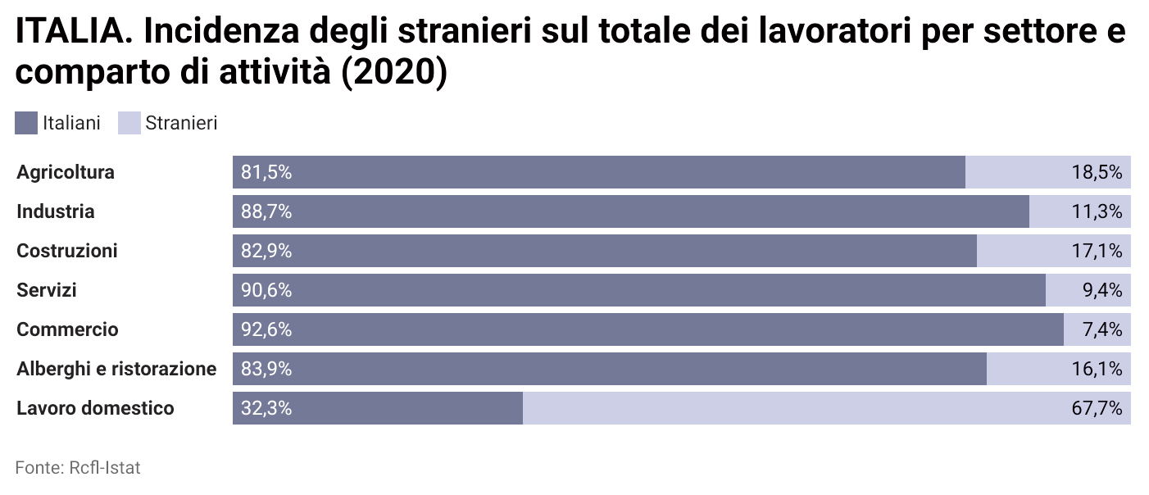

Slide 32
Poste in gioco, attori sociali, interessi e politiche (3)
Ri-configurazione del policy gap, sempre meno costituito da lavoratori e sempre più da migranti per ragioni famigliari e umanitarie
client politics come abbiamo visto, assegna un ruolo centrale agli interessi economici e sociali. L’ipotesi è stata ripresa da Zincone (2012) nella sua analisi del processo decisionale della legge Bossi-Fini, che ha evidenziato il forte attivismo della cosiddetta ‘lobby dei soggetti deboli’, formata da imprenditori, famiglie e associazioni del terzo settore, a sostegno della regolarizzazione di massa. A partire dal 2007 però, questa lobby sembra essere cambiata considerevolmente al suo interno. Su lato degli attori economici, l’ingresso di Romania e Bulgaria nell’UE ha facilitato l’impiego, spesso in nero, dei cittadini provenienti da questi paesi, già peraltro ben inseriti nel settore della cura e in quello edile.
D’altro canto il settore sociale a umanitario ha conosciuto un processo di crescente delegittimazione dell’impegno a favore dei migranti.
Indebolimento delle norme internazionali (in termini di enforcement)

Slide 33
Poste in gioco, attori sociali, interessi e politiche (4)
In questo quadro di minore tornaconto per gli attori economici, indebolimento degli attori sociali e perdita di legittimità delle istituzioni internazionali e soprattutto dell’UE), si consolida la percezione di un’immigrazione né utile né legittima, sinonimo di pura marginalità e irregolarità diffusa, facilmente strumentalizzabile da quei partiti che possono proporre piattaforme e retoriche apertamente anti-immigrazione e xenofobe come nel caso della Lega.
Nonostante il contesto non favorevole, i processi di integrazione di quanti sono arrivati in Italia nel corso dei decenni sembrano continuare, come messo in luce dal costante aumento delle acquisizioni della cittadinanza: 65.383, nel 2013 erano saliti a 100.712, a 129.887 nel 2014, a 178.035 nel 2015 e a 201.951 nel 2016.
Sebbene nel 2017 si sia registrato un calo del 27%, con 146.600 nuove naturalizzazioni, in base a Eurostat, l’Italia è il paese che ha attribuito il numero maggiore di cittadinanze in Europa. In base poi al Dossier Immigrazione Caritas Migrantes (2018, 56), nell’anno scolastico 2016/2017 gli alunni stranieri erano 826.091 (+1,4% rispetto al 2015/2016), di cui 502.093 nati in Italia pari al 60,9%.

Slide 34
Conclusioni (1)
Carattere pluriforme e controverso della policy e, di conseguenza, la difficoltà di misurarne in modo chiaro la performance. L’immigrazione si presta a mille diverse definizioni a seconda delle priorità e dei programmi delle maggioranze di governo, per cui nel periodo analizzato si è passati dalla centralità dell’integrazione e della programmazione degli ingressi all’enfasi sulla sicurezza e il controllo delle frontiere, fino alla chiusura totale proclamata dal governo giallo-verde nel 2018.
Complicato individuare degli indicatori di performance validi ora e per sempre, dato che questi dipenderanno dagli obiettivi perseguiti dai diversi governi.
l’efficacia delle politiche di controllo dipende però anche dalla capacità di allontanare quanti non hanno titolo a restare in Italia.
I dati sulle espulsioni e le stime sul crescente numero di irregolari mostrano l’elevata inefficacia

Slide 35
Conclusioni (2)
La crisi dei migranti, quindi, altro non è che il risultato di una graduale chiusura del continente europeo ai flussi da paesi terzi, aggravata – ma non causata - dall’instabilità politica e dai conflitti bellici in Libia, Siria, etc. L’Italia, tradizionalmente meta e/o via di passaggio obbligata per molti migranti risentito in maniera importante di questi flussi, che però a lungo sono stati lasciati transitare verso altri paesi del centro-nord.
l’analisi mostra che l’immigrazione in Italia non sia solo emergenza e crisi ma anche stabilizzazione e integrazione crescente di prime e seconde generazioni. La mancata riforma della legge sulla cittadinanza negli anni del centro-sinistra evidenza la difficoltà di un discorso e di uno stile di policy pragmatico sulla questione vis-à-vis le molteplici sfide dell’immigrazione.
Controllo e integrazione rappresentano di fatto le due facce di una stessa medaglia che studiosi e policymakers spesso faticano a tenere assieme.

